Slide 1
ZTM321 MAKİNE ELEMANLARI 13.hafta
Prof. Dr. Ramazan ÖZTÜRK

Slide 2
Akslar ve Miller
Akslar ve miller benzer elemanlar olmakla beraber aralarında fonksiyon bakımından fark vardır. Akslar kasnak, tekerlek vb. gibi elemanları taşırlar ve eğilmeye zorlanırlar. Aksların görevi duran veya dönen makine elemanlarını taşımak ve bu elemanlara gelen kuvvetleri takılı oldukları yatak üzerinden gövdeye iletmektir.
Akslar sabit veya dönen akslar olmak üzere iki farklı şekilde kullanılır. Sabit akslarda sadece üzerindeki tekerler döner, bu nedenle sabit akslarda meydana gelen eğilme gerilmesi statik ve titreşimlidir. Üzerlerine tespit edilen elemanlar ile birlikte dönen akslarda meydana gelen eğilme gerilmeleri ise tam değişkendir.

Slide 3
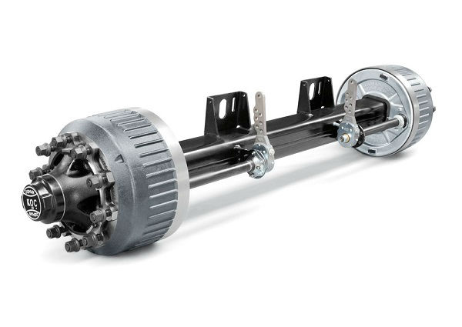
http://teknolojiprojeleri.com/mekanik/akslar-ve-miller

Slide 4
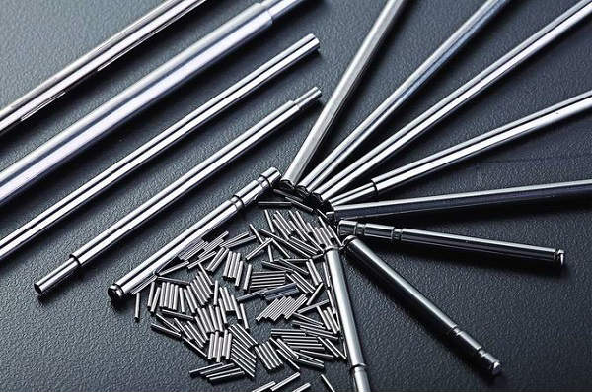
Miller genellikle dönen, içi boş veya dolu, dairesel kesitli, boylarına göre çapları küçük olan makine elemanlarıdır. Miller, dişli çarklar, kayış kasnakları, zincir dişlileri, volanlar gibi elemanlar için taşıyıcı olmakla beraber temel görevleri güç iletmektir. Bundan dolayı millerde eğilme gerilmeleri ile birlikte burulma gerilmeleri de oluşmaktadır.
http://teknolojiprojeleri.com/mekanik/akslar-ve-miller

Slide 5
Aks ve millerin üretiminde genellikle kullanılan malzemeler St42, St50, St60 ve St70 çelikleridir. Büyük yüklerde veya yüzey sertleştirmenin gerekli olduğu hallerde ıslah çelikleri (C35, 40Mn4, 34Cr4) taşıtlarda ise sementasyon çelikleri (16MnCr5, 20MnCr5, 18CrNi8) çok kullanılan malzemelerdir. Değirmenlerde ağaç miller, tuzlu sularda bronz miller kullanılmaktadır.

Slide 6
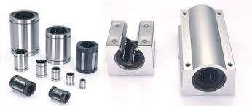
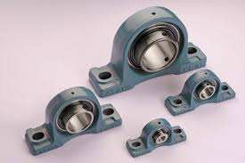
Makinanın dönen elemanlarının hareketi sırasında meydana gelen sürtünme önemli ölçüde aşınma ve kuvvet kaybına sebep olur. Bu sakıncaları en az düzeye indirmek için mil muylusunun rahatça dönebileceği yatak sistemleri vardır.
Yataklar ikiye ayrılmaktadır.
a) Kaymalı yataklar: Düz yatak içinde çalışan muylu ince bir yağ filmi içinde kayarak dönme hareketiyle sürtünme ve aşınmayı önler. Bu sebeple, yataklar uygun yağlarla yağlanmalıdır.
b) Yuvarlanmalı (Rulmanlı) yataklar: Yuvarlanmalı yataklarda sürtünme, kaymalı yataklara göre önemli ölçüde azaltılmıştır.

Slide 7
Mil ve Aks Mukavemet Hesapları
Millerin Mukavemet Hesapları
Eğilme gerilmesi: σ_{emax}=M_{e}/W_{e}≤σ_{eem}
M_{e} – Eğilme momenti, N mm
W_{e} – Eğilme mukavemet momenti, mm³
σ_{eem} – Eğilme emniyet gerilmesi, N/mm²
Daire kesitler için W_{e}=πd³/32
Burulma gerilmesi τ_{bmax}=M_{d}/W_{d}≤τ_{bem}
M_{d} – Burulma momenti, Nmm
W_{d} – Burulma mukavemet momenti, mm³
τ_{bem} – Burulma emniyet gerilmesi, N/mm²
Daire kesitler için W_{d}=πd³/16

Slide 8
Mil hesaplarında kullanılan döndürme momenti formülündeki güç N[kw], devir sayısı n[d/d] alındığında dönme momenti M_{d} [Nm] bulunur.
Burulma momentinin değişmesi çeşitli şartlara bağlıdır. Burulma momenti uzun bir süre büyüklüğünü ve yönünü değiştirmezse buna statik zorlanma, mil sık sık durup yeniden çalışırsa veya sürekli hız değiştirirse buna değişken zorlanma denir.
Bazen millerin ilk boyutlandırılması σ_{e} eğilme gerilmesine göre nispeten küçük τ_{em}burulma gerilmesine göre yapılır. Buna göre mil çapı:
d=[(16M_{d})/(πτ_{em})]^{1/3} şeklinde bulunur. Bütün gerilme değerleri biliniyorsa yani hem eğilme hem de burulma yönünden gerilmeler belirlenmiş ise, mil bileşik mukavemet gerilmesine göre kontrol edilir. Bunlardan birinin maksimum kayma gerilmesinin formülü:
σ_{b}=(σ_{e}² + 4 τ_{b}²)^{1/2} ≤ σ_{Bem} yazılarak emniyet gerilmesi ile karşılaştırılır.

Slide 9
Aksların Mukavemet Hesapları
Akslardaki zorlanma güç ileten millerdeki zorlamadan daha azdır. Akslar eğilmeye çalıştıkları için; eğilme gerilmesi:
σ_{emax}=(M_{emax}/W_{e})≤σ_{eem}
Eğilme emniyet gerilmesi ise değişken gerilmeden
σ_{eem}=σ_{eD}/S şeklinde bulunur. Emniyet gerilmesi kullanılan malzeme için biliniyorsa bu formül kullanılmaz.
https://www.cetiners.com/mil-ve-aks-nedir-mukavemet-hesaplari.html

